Slide 1
Ton script fait d’abord une extraction automatique des scènes avec PySceneDetect, puis pour chaque scène il génère un caption en prenant un petit nombre d’images clés réparties de façon uniforme dans le temps (par défaut 16 à 32 frames maximum par scène, choisies avec linspace de l’image 0 à la dernière). Concrètement, si une scène dure 20 secondes avec 16 frames extraites, une image sera prélevée environ toutes les 1,3 secondes, ce qui donne un échantillon représentatif du contenu visuel de la scène. Chaque sous-clip est donc décrit individuellement, et enfin un résumé global est produit soit en traitant la vidéo entière de la même manière, soit en combinant les captions des scènes avec un modèle de résumé (BART) pour raconter toute l’histoire de la vidéo.
Avant, ton code utilisait uniquement le nombre de frames défini dans la configuration du modèle (souvent 16), ce qui limitait la richesse des informations extraites, surtout pour des vidéos longues. Après modification, avec clip_len = min(32, getattr(model.config.encoder, "num_frames", 16)), tu donnes plus de flexibilité en permettant d’utiliser jusqu’à 32 frames si le modèle le supporte. Cela améliore la couverture temporelle des vidéos (1–3 minutes) et rend les captions plus précis, tout en gardant une limite pour éviter de surcharger la mémoire GPU. C’est donc un bon compromis entre fidélité des résultats et performance. ✅
Objet & sortie
- inference.py (v1) : génère un seul caption global par vidéo et le grave sur toute la durée du fichier de sortie (pas de SRT/JSON).
- inference1.py (v2) : fait la détection automatique des scènes, crée un caption par scène, compose une vidéo finale avec les sous-titres par scène, exporte un SRT et un JSON + ajoute un caption global qui “raconte” toute la vidéo.

Slide 2
4 ) Pipeline
v1 : échantillonne des frames une seule fois sur toute la vidéo → génère un unique texte → l’overlay sur la vidéo.
v2 : - Détecte les scènes (PySceneDetect + contenu) avec threshold et min_scene_len.
- Découpe et captionne chaque sous-clip (boucle sur spans).
- Génère le caption global sur la vidéo entière.
- Exporte : .json (structure scènes + global), .srt, et vidéo montée avec sous-titres par scène.
5) Robustesse & lisibilité
v1 : suppose que le nombre de frames du flux est connu; pas de fallback VFR.
v2 : gère les vidéos VFR/infos manquantes (fallback via durée/timebase), borne le nombre de frames échantillonnées, et pose un fond semi-opaque pour des sous-titres lisibles.
6) Contrôles & perfs
v1 : pas de paramètres de qualité/tempo ni de batch scène; encode une seule fois.
v2 : paramètres threshold, min_scene_len, crf, preset, burn_subtitles; accélère le pré-découpage (audio off) et nettoie les fichiers temporaires.
En résumé : v1 = caption global unique, v2 = scènes auto + captions par scène + récit global + exports (SRT/JSON) + rendu propre — c’est exactement l’amélioration que tu visais.

Slide 3
✅ inference1.py – Avec filtrage par durée de scène
Ce script applique un filtrage :
Il ignore toutes les scènes trop courtes (inférieures à min_scene_len, ex: 10 secondes).
Cela permet de ne pas traiter des scènes peu significatives (ex: flash, transitions).
Le captioning est donc appliqué uniquement aux scènes filtrées.
🔍 Utilisation typique :
Quand tu veux résumer uniquement les parties visuellement significatives de la vidéo.
Cela donne une vidéo plus condensée et un résumé plus ciblé.
🟡 inference2.py – Sans filtrage strict (forçage du global caption)
Ce script désactive le filtrage grâce à : force_global_caption=True
S’il n’y a pas de scène détectée assez longue, il force un caption global sur toute la vidéo.
En plus, il ajoute ce caption global au début de la vidéo exportée (comme une intro).
Résultat : même une vidéo sans vraies "scènes" aura un résumé.
🔍 Utilisation typique :
Quand tu veux garantir qu’un résumé est généré quoi qu’il arrive.
Utile pour les vidéos trop courtes ou continues, sans coupures visuelles nettes.

Slide 4
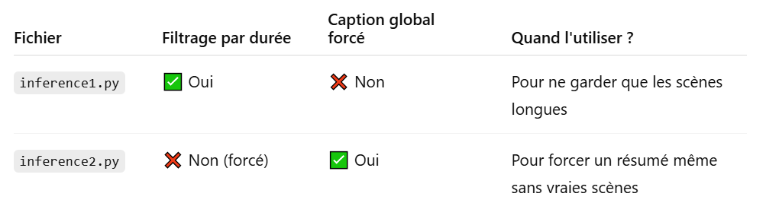

Slide 5
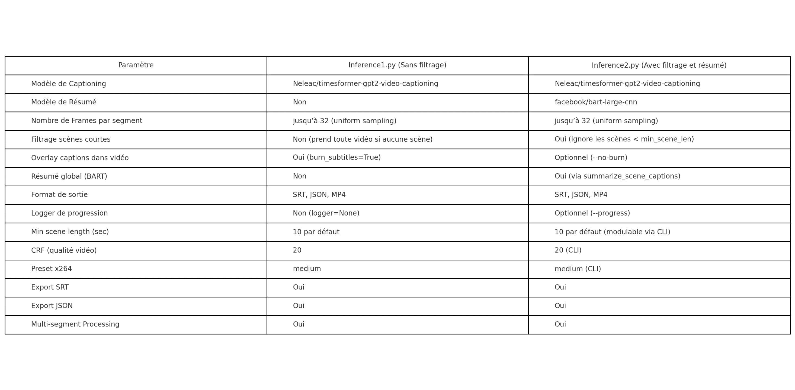

Slide 6
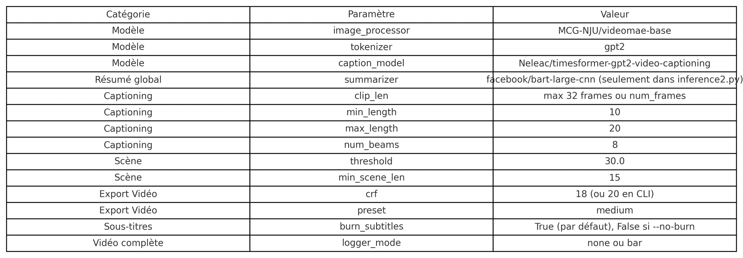

Slide 7
Pourqoui le filtrage n’est pas marché dans tous les videos ?
Le filtrage des scènes dans une vidéo dépend principalement du contenu visuel analysé par PySceneDetect. Ce dernier détecte automatiquement les changements de plan en fonction d’un seuil (threshold=30.0 par défaut), et seules les scènes dont la durée dépasse un minimum défini (min_scene_len, par exemple 10 secondes) sont conservées. Ainsi, si une vidéo contient peu de variations visuelles (comme une conférence ou un plan fixe), elle sera perçue comme une seule scène longue, sans qu’aucune coupe ni filtrage ne soit appliqué. En revanche, pour une vidéo dynamique avec de nombreux changements visuels (comme une bande-annonce ou un clip), plusieurs scènes peuvent être détectées, dont certaines trop courtes — celles-ci seront alors filtrées. Donc, même avec le même code, le comportement du filtrage peut varier selon la nature et le rythme de la vidéo elle-même.
Pourqoui le filtrage ??
Ce bloc détecte automatiquement les scènes en analysant les changements visuels dans la vidéo à l’aide de PySceneDetect. Ensuite, il filtre les scènes trop courtes avec ce test :
Autrement dit, seules les scènes de plus de min_scene_len secondes (par défaut 10 ou 15 s) seront retenues. Les très courtes scènes sont ignorées pour éviter de surcharger le résumé ou générer des captions peu utiles.
Ce filtrage améliore la cohérence des résultats et réduit le bruit.

